Slide 1
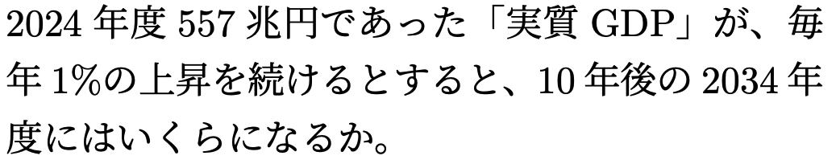
高校数学 B
数列「日本経済と等比数列」

Slide 2
今回の学習目標
お金の動きを数列の目で見る

Slide 3
Notes:
総務省によると、2025年の物価上昇率は前年比で3.7¥%といいます。
物の値段が上がれば、今1万円で買える物が、1年後には1万円で買えなくなります。
物価上昇は、お金の価値を下げることにつながるのです。¥¥
それでは、物価上昇が続けば、10年後の価格がどうなるのかを計算してみましょう。

Slide 4
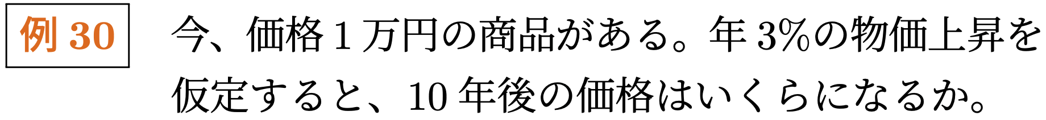

Slide 5
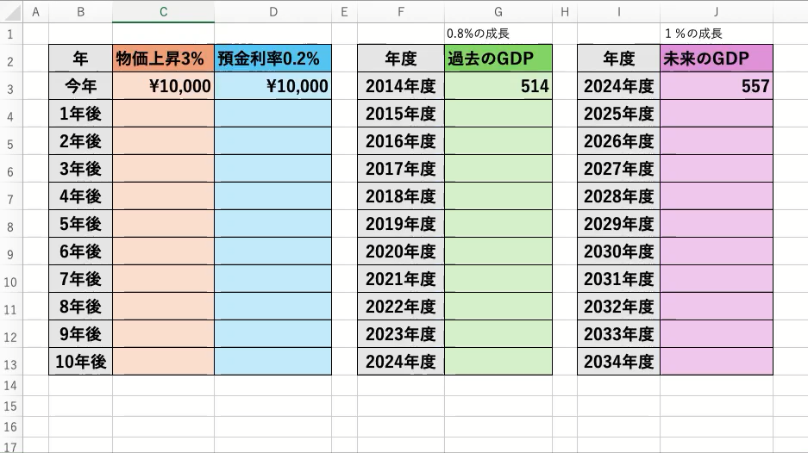

Slide 6



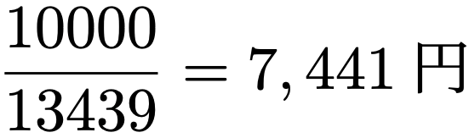
Notes:
それでは、1万円を銀行に預けた場合はどうでしょうか。今、銀行の金利は年利0.2¥%です。¥¥

Slide 7

ビデオを止めて問題を解こう

Slide 9
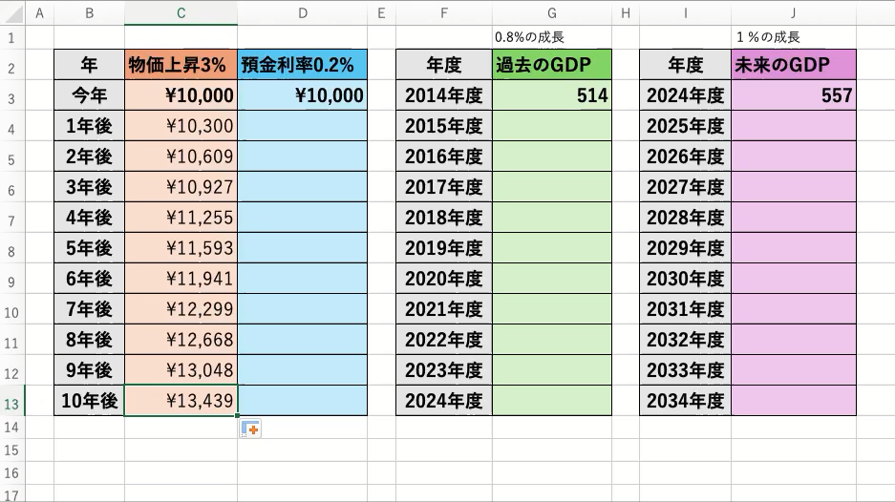

Slide 10



Slide 11
Notes:
今所持しているお金の値打ちがどんどん下がっていくというのは、とても不安な気持ちになります。
日本経済全体としてはどのようになっているのでしょうか。

Slide 12
GDP = Gross Domestic Product（国内総生産）
ある国で、1年間に生み出されたモノやサービスの総額
その国の経済規模や豊かさの目安を表す指標
「実質GDP」
物価の変動を除いて計算。
経済の実質的な成長を表す指標。
Notes:
今所持しているお金の値打ちがどんどん下がっていくというのは、とても不安な気持ちになります。
日本経済全体としてはどのようになっているのでしょうか。
このことを示す指標としてGDP（国内総生産）というものがあります。2024年度日本のGDPは609兆円(前年度比3.0¥%の上昇)となっています。これには物価上昇によるものも含まれますから、それを除外しないと、日本全体としての成長が見えてきません。物価上昇分を差し引いたGDPを「実質GDP」と呼びます。
2024年度は557兆円（前年度比1¥%の上昇）です。新型コロナの影響もありましたが、過去10年間で平均して0.8¥%の上昇を続けています。¥¥

Slide 13
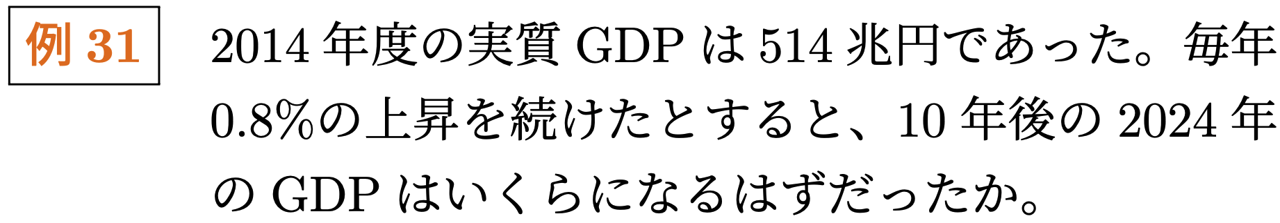

Slide 14
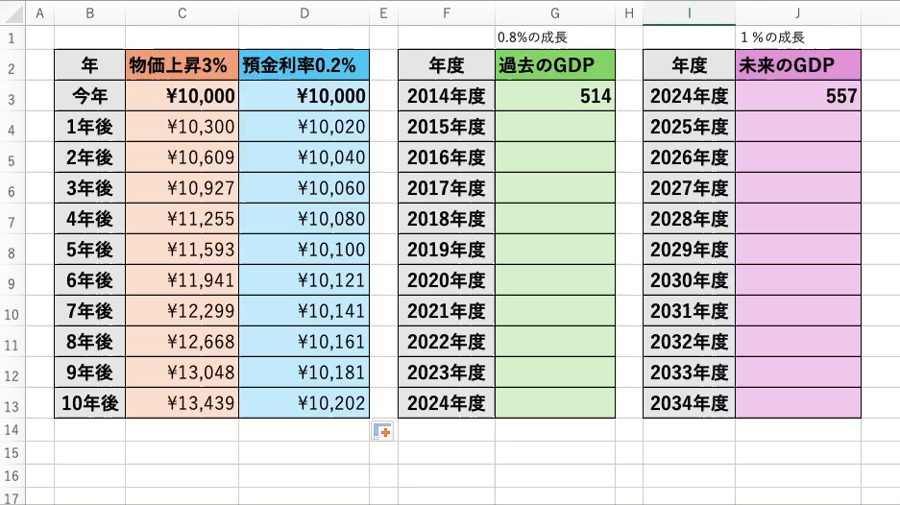

Slide 15


Notes:
2024年の実質GDPは557兆円であるから、コロナの期間を挟んでも10年間の平均成長は0.8¥%と見て正しいということになります。日本は物価上昇分を差し引いても全体として成長しているのです。

Slide 16
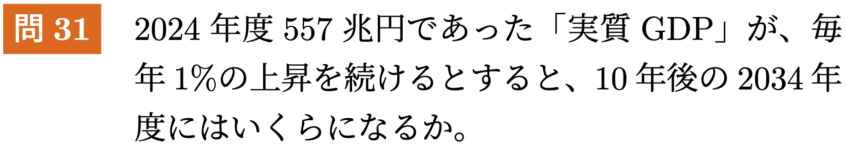
ビデオを止めて問題を解こう

Slide 18
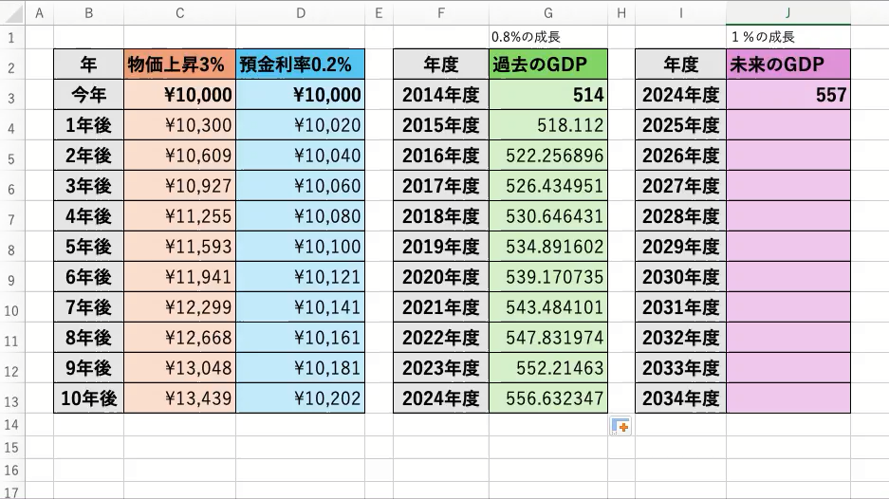

Slide 19


Slide 20
物価上昇により、お金の実質的な価値が低下している。
日本全体で生み出している価値は年々増加している。

Slide 21
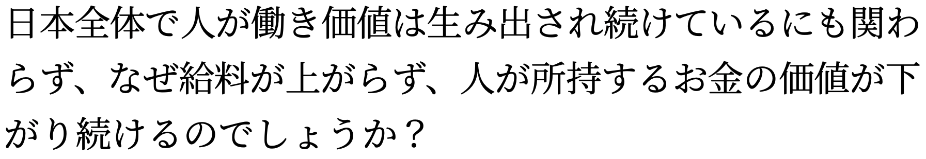
Notes:
戦争による世界全体の先行きの不透明感に原因がある部分もありますが、主な理由は、生み出される商品価値の増加よりも、通貨量の増加の方が大きくなっていることにあります。¥¥

Slide 22
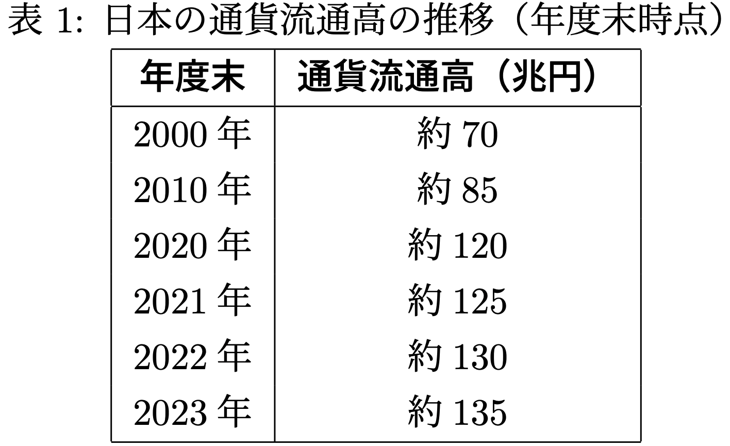
Notes:
日本銀行「通貨流通高統計」によると、日本に流通する通貨の量は近年急激に増加しています。近年広がる電子決済なども合わせると、通貨量はさらに増します。
通貨の増加は、日本銀行の市場に大量にお金を供給するという金融緩和政策によるものです。
銀行の金利が押し下げるために通貨が沢山発行されたのですが、
賃金上昇で、そのお金が一般庶民に回ってくれば良いのですが、そうなっていません。¥¥
そのお金は一体どこに行ったのでしょうか。¥¥

Slide 23
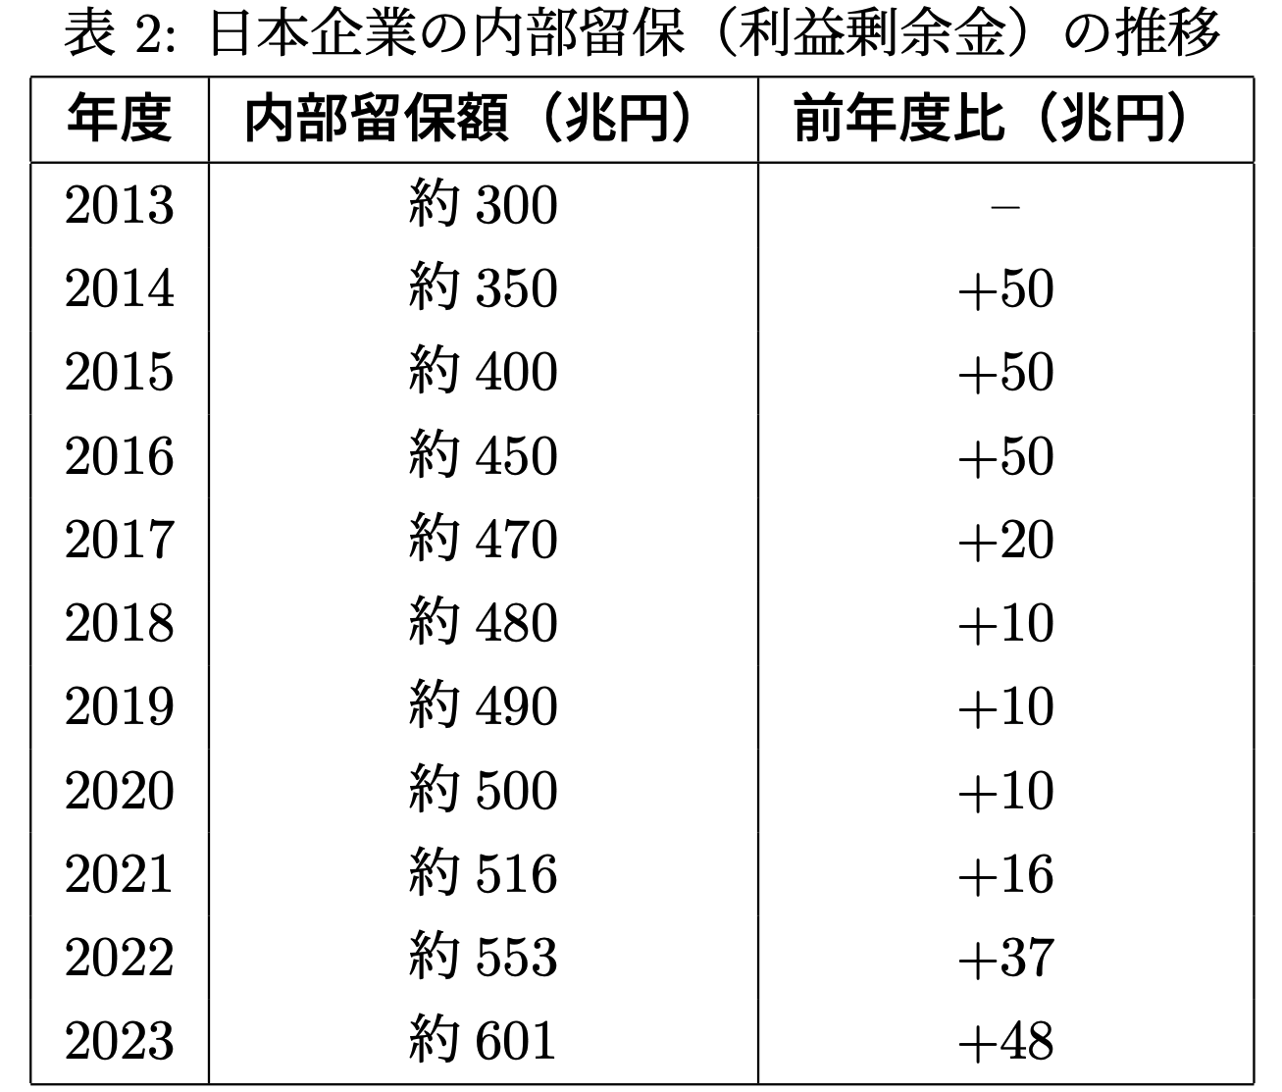

Notes:
財務省の法人企業統計によると、日本企業の内部留保は2013年度の300兆円から、2023年度には601兆円と10年間に2倍になっています。その金額たるや、GDPに匹敵する金額となっています。
日本経済全体の構図はこのようになっています。

Slide 24
日本全体としては働く人たちが頑張って、前年度よりも多くの商品やサービスとして価値を生み出し続けている。
その量を超えて国は市場に通貨を供給しているので物価が上昇する。金利は上がらない。
賃金が上がる。お金を貯めても価値が下がるので、働くことの価値が高まる。モノの売り買いが活発化する。
大企業が内部留保としてお金を溜め込み賃金が上がらない。働くことの価値が下がり、モノの売り買いが不活発。

Slide 25
大企業の内部留保の増加
① 人件費の抑制
② 法人税減税
Notes:
この企業の内部留保の増加は、人件費の抑制と法人税減税で生み出されました。

Slide 26
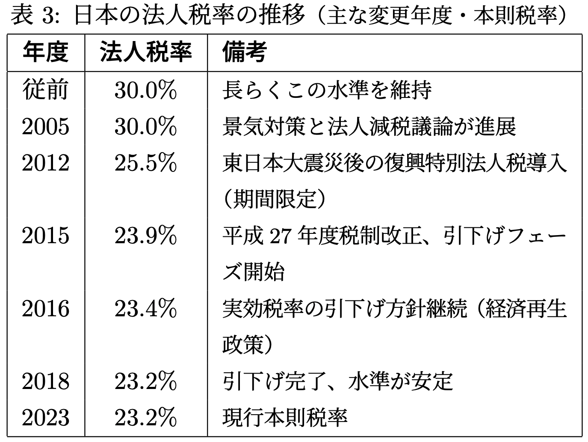
Notes:
本来なら、巨額の内部留保に税金を掛けて、国民全体としてその果実を共有するべきです。実態としては、その逆になっており、消費税が2014年に8¥%、2019年に10¥%に引き上げられ、私たちの生活は年々厳しさを増しているのです。¥¥

Slide 27
アメリカの状況
2018年第一次トランプ政権 法人税 35%→21%
大手テクノロジー企業
Microsoft, Apple, Google, Meta, Amazon
内部留保額は5700億ドル
低所得者層と高所得者層の格差が年々広がり、二極化が深刻
Notes:
このような大企業を優遇する政策はアメリカにおいてはさらに顕著です。
2018年の第一次トランプ政権においては法人税が35¥%から一気に21¥%まで引き下げられました。
大手テクノロジー企業 Apple、Amazon、Microsoft、Google、Meta の内部留保額は5700億ドルを超えるとされています。¥¥
アメリカでは低所得者層と高所得者層の格差が年々広がり、二極化が深刻になっています。
そして、日本はその後を追うように、格差社会に向かいつつあります。
私たちが望む社会はそのような社会でしょうか。¥¥

Slide 28
「企業は社会の公器」
松下幸之助
企業は、社会が求める仕事を担い、次の時代に相応しい社会そのものをつくっていく役割を果たす義務がある
Notes:
経営の神様と言われる松下幸之助は、「企業は社会の公器」と言いました。
企業は、社会が求める仕事を担い、次の時代に相応しい社会そのものをつくっていく役割を果たす義務があるというのです。
今、巨額のお金を溜め込んでいる企業はそのような役割を果たしているでしょうか。
¥¥
日本はどのような社会を作ろうとしているのでしょうか？¥¥

Slide 29
今回の学習目標
お金の動きを数列の目で見る
Notes:
最後は、数学ではなく、社会の授業みたいになってしまいました。
しかし、みなさんに理解してほしいのは、社会の状況をしっかりと掴むためには、
数字が必要だということ。
特に年、何¥%という小さな変化も、
実は重なれば大きなものであるということは、数列の目で見ると見えてくるのです。
みなさんには、数字から事実を見る力をしっかりとつけてほしいと願います。
次回は積立貯金やローンの計算

